Slide 1
Министерство культуры
Мурманской области
Программно-целевой метод
в развитии архивного дела в Мурманской области

Slide 2
Повышение заработной платы работникам государственных архивов
 | 2021 | 2022 | 2023
Средний уровень заработной платы по региону | 63700 руб. | 72900 руб. | 76900 руб.
Средний уровень заработной платы в государственных архивах при планировании | 52552 руб. (85%) +3,4 млн руб. | 68110 руб. (90%) +11,3 млн руб. | 73055 руб. (95%) +16,6 млн руб.
Средний уровень заработной платы в государственных архивах по итогам года | 56707 руб. (90%) | 70300 руб. (96%)

Slide 3
Уровень средней заработной платы
государственных архивов СЗФО
Субъект РФ | Средняя заработная плата, тыс. руб. | Средняя зарплата по субъекту РФ, тыс. руб. | Отклонение от средней по субъекту РФ, %
 | 2022 | 2022
Северо-Западный федеральный округ
Республика Карелия | 51,88 | 46,98 | 10%
Республика Коми | 59,44 | 58,00 | 2%
Архангельская область | 52,97 | 54,32 | -2%
Вологодская область | 46,18 | 46,48 | -1%
Калининградская область | 36,37 | 38,11 | -5%
Ленинградская область | 47,21 | 47,53 | -1%
Мурманская область | 68,11 | 72,90 | -7%
Новгородская область | 44,80 | 38,48 | 16%
Псковская область | 32,90 | 32,69 | 1%
г. Санкт-Петербург | 68,97 | 68,69 | 0,4%

Slide 4
План реализации государственной программы
Мурманской области «Культура»
Мероприятия государственной программы | 2021 | 2022 | 2023
1. Организация хранения, комплектования и использования документов Архивного фонда Мурманской области и иных архивных документов | 101383,1 тыс. руб. | 119563 тыс. руб. | 136328,8 тыс. руб.
1.1. Обеспечение деятельности государственных архивов Мурманской области | 91774,6 тыс. руб. | 105951 тыс. руб. | 130936,2 тыс. руб.
1.2. Перевод архивных фондов в электронный вид, формирование комплекса документов по истории Второй мировой войны, предоставление удаленного доступа к архивным документам | 5526,3 тыс. руб. | 4304 тыс. руб. | 5392,7 тыс. руб.

Slide 5
Объем бюджетных ассигнований на 1 единицу хранения
Субъект РФ | Vед. = бюджетные ассигнования / количество единиц хранения
 | 2021 | 2022
Северо-Западный федеральный округ
Республика Карелия | 37,24 | 35,88
Республика Коми | 55,46 | 56,95
Архангельская область | 27,28 | 24,99
Вологодская область | 26,95 | 30,72
Калининградская область | 55,23 | 56,92
Ленинградская область | 46,30 | 44,49
Мурманская область | 82,44 | 91,85
Новгородская область | 26,57 | 101,62
Псковская область | 32,30 | 46,59
г. Санкт-Петербург | 50,73 | 60,21

Slide 6
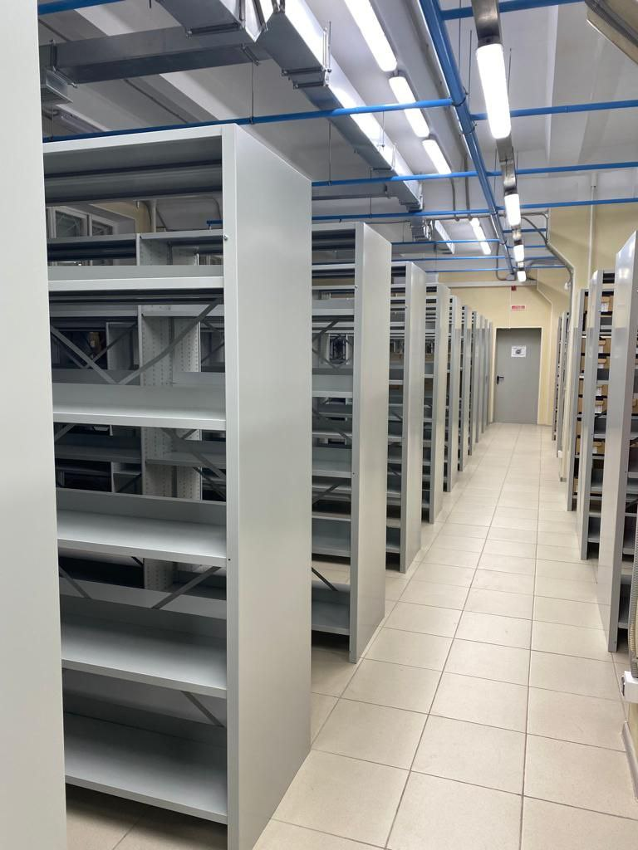
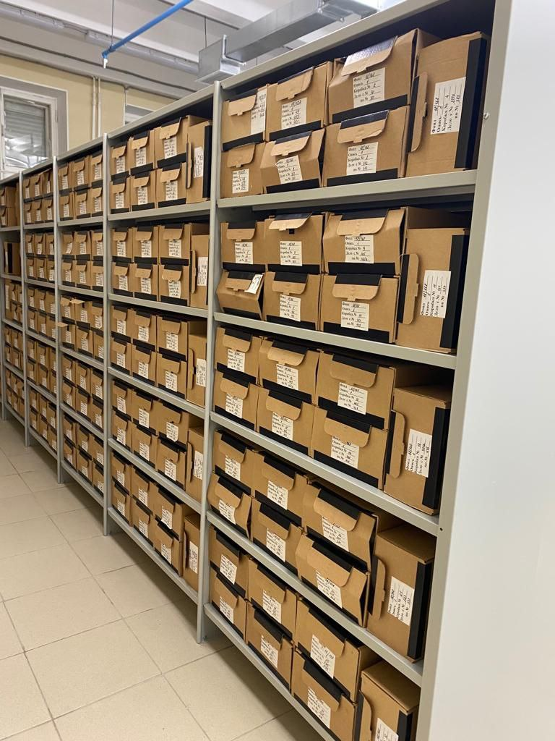
Хранилище кандалакшского муниципального архива

Slide 7
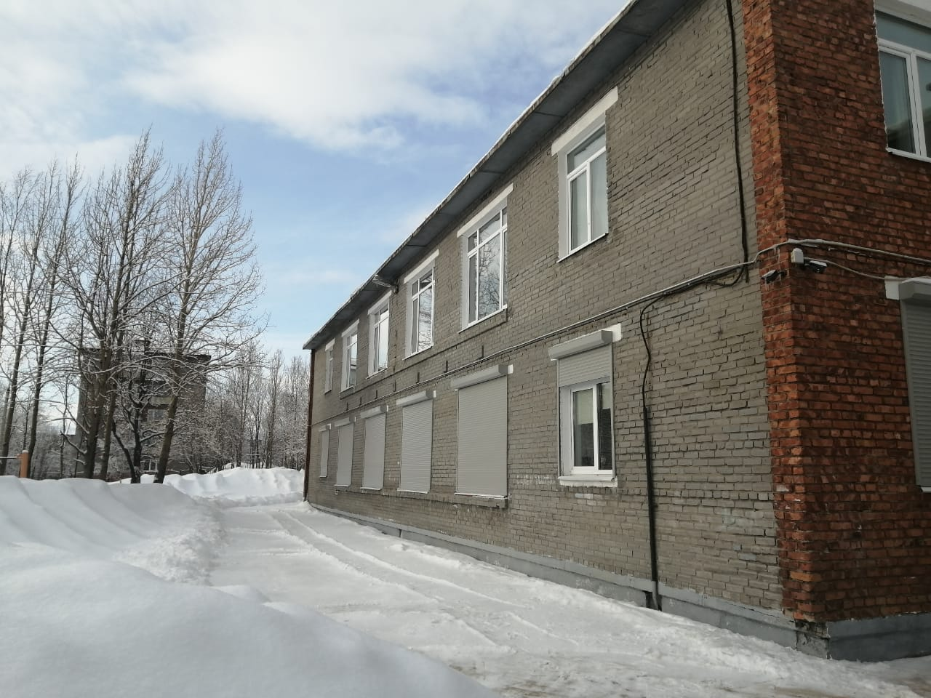
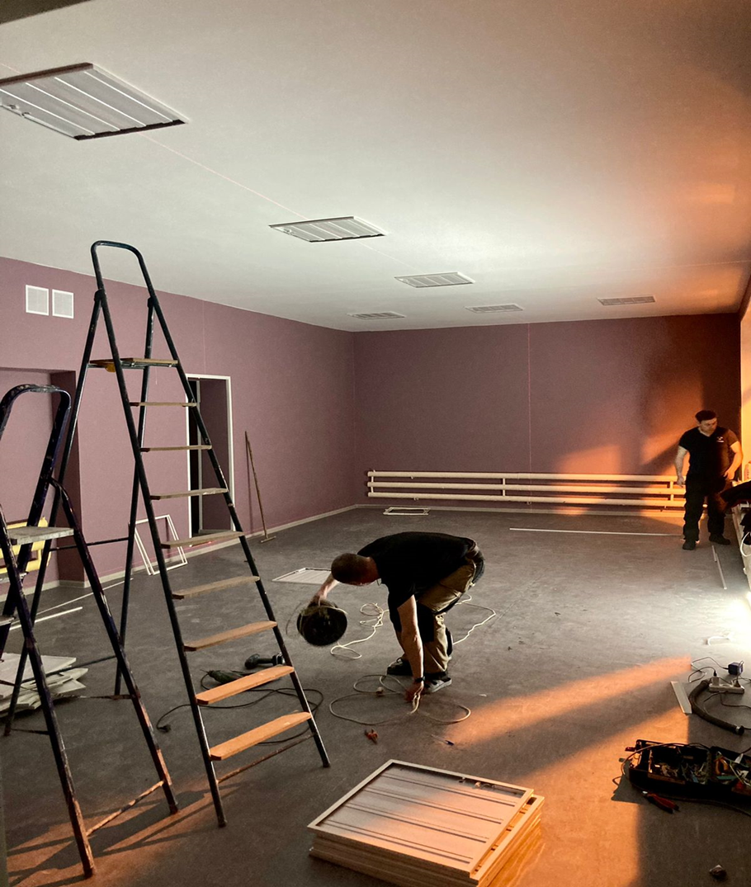
Ремонт хранилищ в Мончегорском муниципальном архиве
3,3 млн руб. из областного бюджета и 1,9 млн руб.
из муниципального бюджета на ремонт здания
муниципального архива города Мончегорска

Slide 8
Средства из федерального бюджета на строительство и реконструкцию зданий архивов (данные на 2020 г.)
Наименование архива | Год ввода в эксплуатацию | Общая стоимость проекта млн руб. | Выделено из федерального бюджета млн руб.
 |  | 2022
Строительство
Государственный архив Смоленской области | 2013 | 230 | 37
Государственный архив Саратовской области | 2019 | 146 | 130
Реконструкция
Государственный архив Новгородской области | - | 472,7 | 210,5
Государственный архив Калужской области | 2016 | 471,1 | 200
Государственный архив Ульяновской области | 2017 | 188 | 100
Архив города Севастополя | 2018 | 180 | 180

Slide 9
Министерство культуры
Мурманской области
Спасибо за внимание!

